Slide 1
大學專題
利用人臉辨識技術偵測口罩配戴

Slide 2
近年來，人工智慧越來越普及，隨著科技日新月異及影像辨識技術的新起，生物特徵辨識的優勢變得更加厲害並且運用得更廣泛，臉部特徵辨識可以不需要近距離接觸即可識別，可以一次辨識多個目標，省時又省力並且造成失誤少，利用樹梅派可以大量的部屬在公眾空間(例:醫院、車站、學校、百貨公司、超商)人流常常出沒的場所，以機器勸導的方式取代人工勸導更容易避免人與人產生糾紛並且不需要花費大量人力站在每個門口監督每個入內的民眾。因此本專題利用人臉辨識技術採取收集大量網路上人臉的照片集及實拍照片，並且在各種陰影下和配戴角度下的拍攝，之後跟現場實拍影像來進行交叉比對後進而確認是否佩戴口罩，經過反覆模型訓練，不斷的系統測試及模擬靜態照片、動態照片、影片測試到模擬受試者在一般環境下進行測試，最終正確率大約達到75%，可有效的偵測人流同時5個人進入，並達到正確識別是否佩戴口罩，希望這個專題作品能既有效地協助商家落實政府的防疫政策又能減少因勸導口罩配戴而造成的社會亂象。

Slide 3
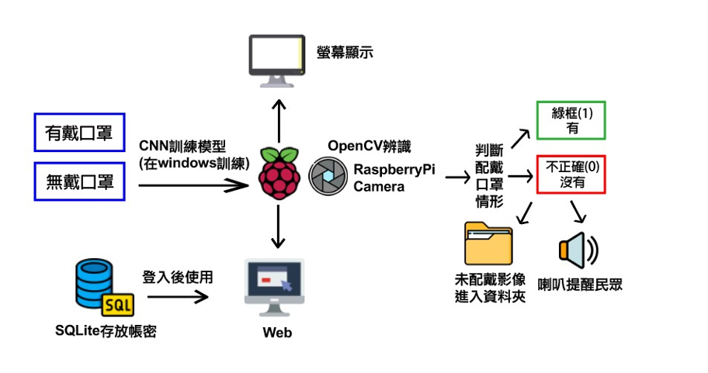
流程架構圖

Slide 4
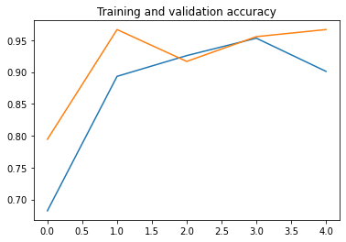
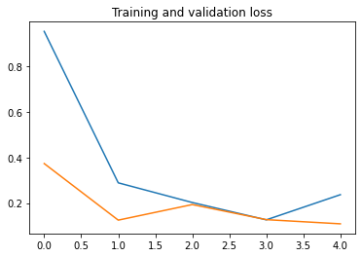
模型準確率與損失值

Slide 5
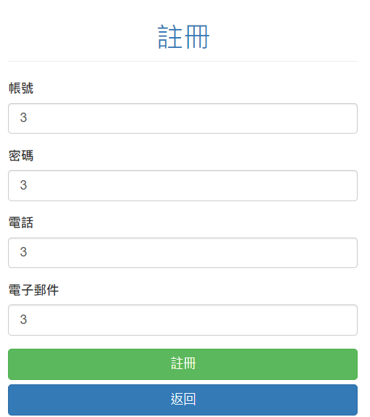
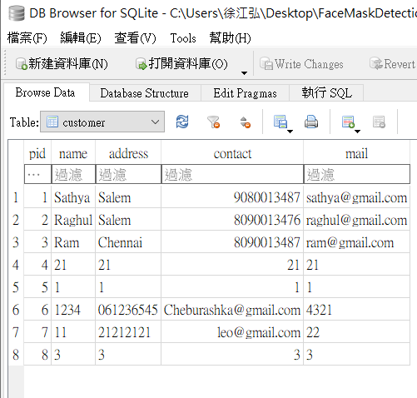
註冊辨識系統

Slide 6
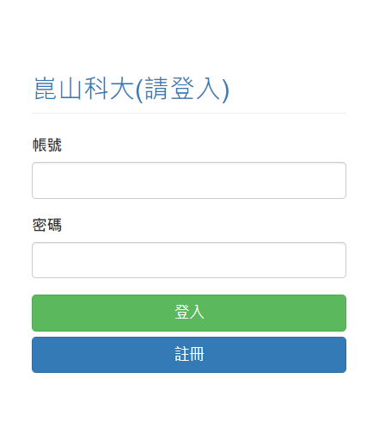
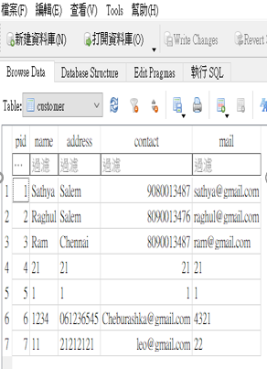
登入辨識系統

Slide 7
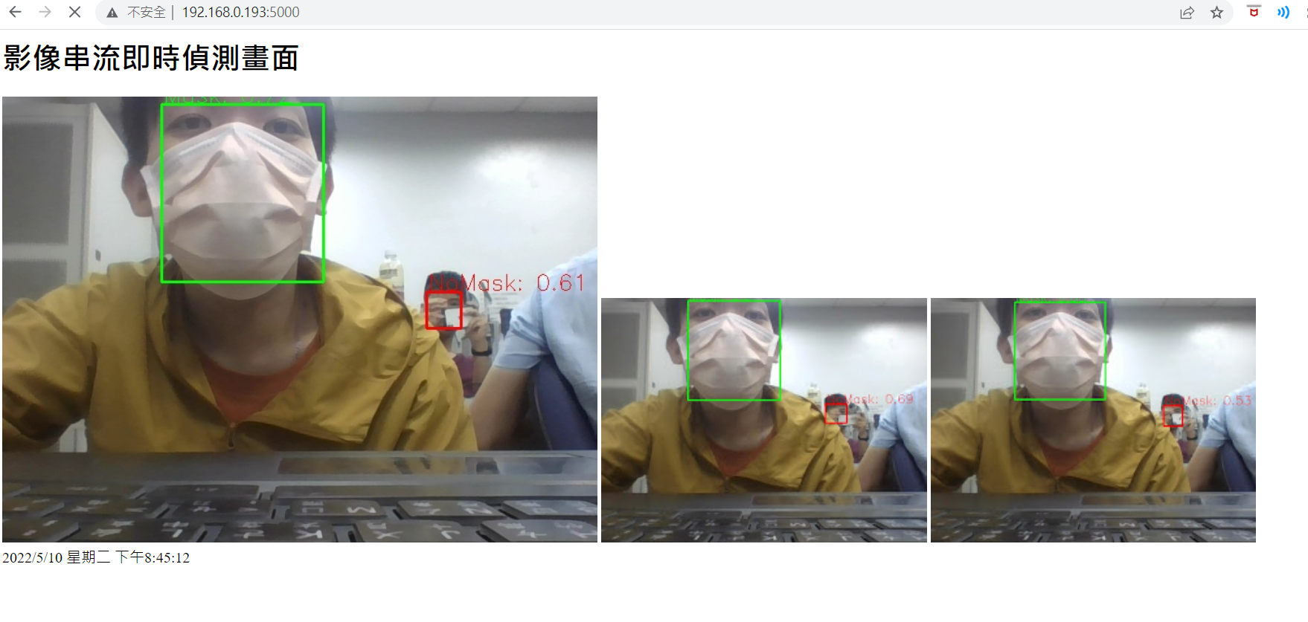
登入後網頁影像瀏覽畫面

Slide 8
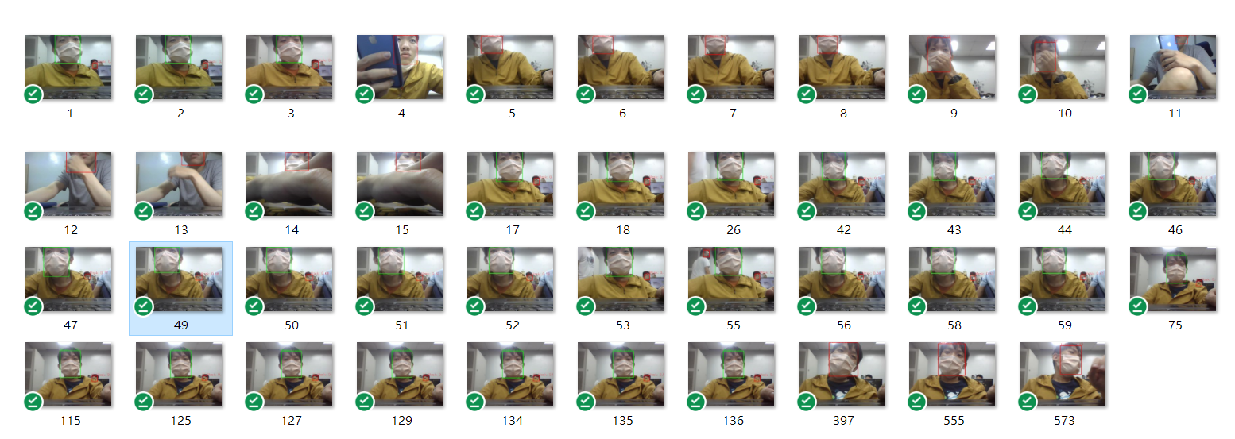
影像儲存

Slide 9
碩士論文
利用人臉辨識技術偵測口罩配戴

Slide 10
預測性維護(Predictive maintenance, PdM)是智慧製造和工業4.0的重要組成部分。 然而，故障預測問題帶來了一些獨特的挑戰。包括收集更多損壞樣本需要更高的成本、 高度不平衡的訓練數據、以及數據樣本損壞模式的複雜度等。通常傳統的過採樣技術 將無法捕獲這種複雜性，還可能導致訓練數據的過度擬合。本論文針對預測性維護問 題採用了一種結合長短期記憶網路 (Long Short-Term Memory, LSTM)與卷積神經網 路(Convolutional Neural Networks, CNN)的 LRCN (Long-term Recurrent Convolutional Network) 網路模型。在實際應用中，常見的故障數據稀缺性問題往往導致訓練數據 嚴重不平衡。為解決這個問題，我們結合生成對抗網路 (Generative Adversarial Networks, GAN)，透過同時訓練 GAN 的生成器(Generator, G)和鑑別器(Discriminator, D)，合成新的訓練數據以緩解故障數據稀缺性所造成的影響。本論文提出長期遞迴卷 積生成對抗網路(Long-term Recurrent Convolutional Generative Adversarial Network, LRCGAN)，將 LRCN 設計為 GAN 的生成器和鑑別器，藉由 CNN 卷積神經網路提取 多變量有效特徵和 LSTM 捕獲複雜長短期時間序列的優點，當我們遇到像故障預測這 樣的正常與故障兩類高度不平衡分類及數據稀缺問題時，LRCGAN 有助於減少不必 要的維護及相關成本，確保機器能持續維持正常的運行。

Slide 11
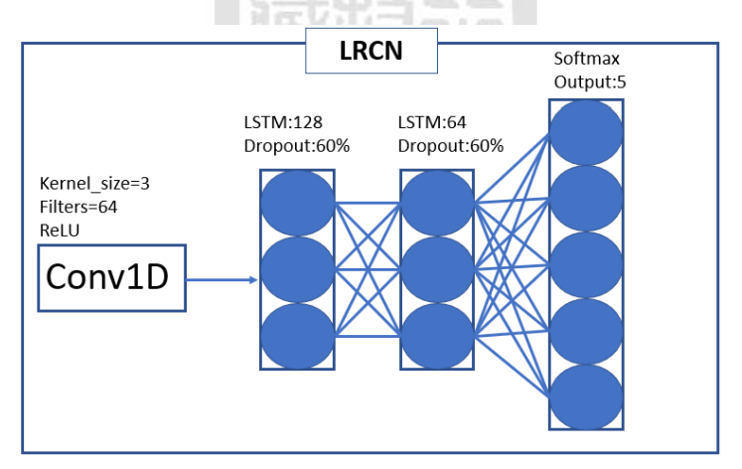
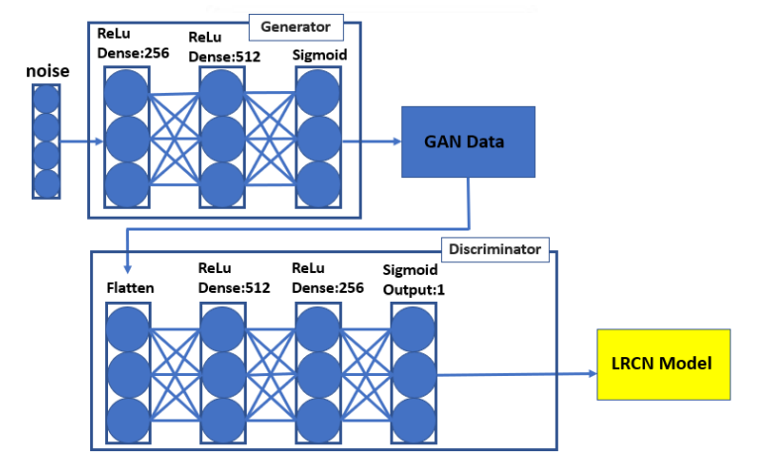
模型架構圖
LRCGAN

Slide 12
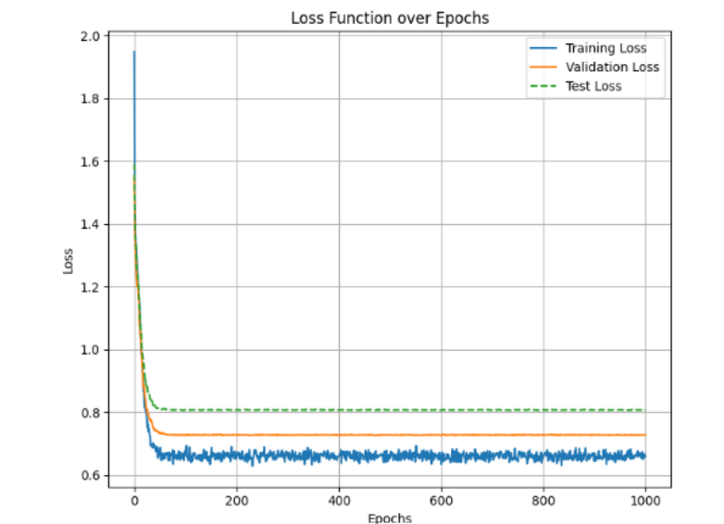
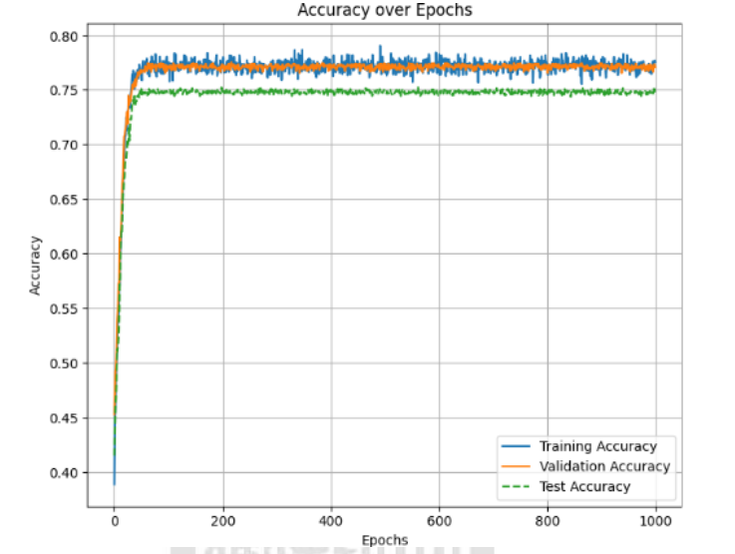
模型在微軟訓練集、驗證集和測試集上的損失函數與準確率變化

Slide 13
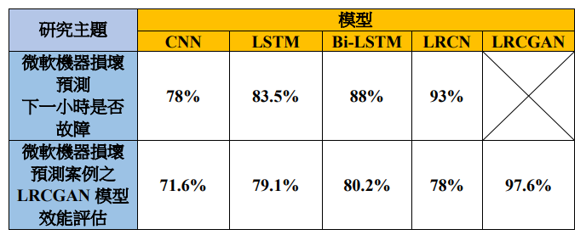
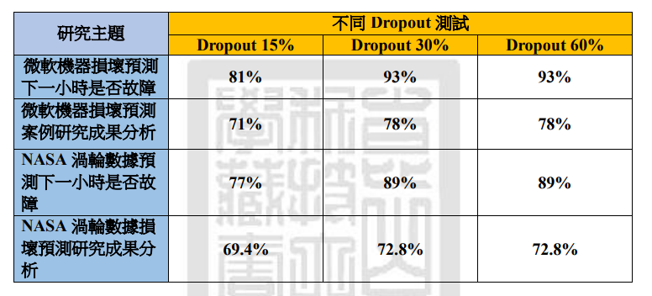
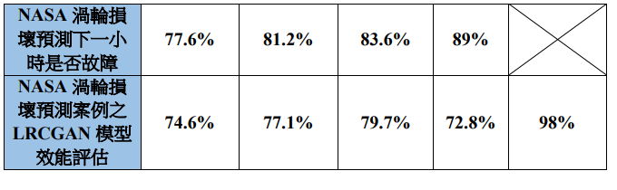
消融研究

Slide 14
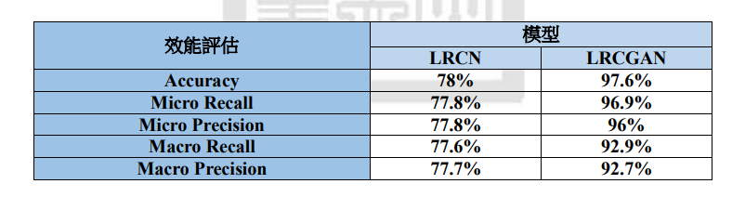
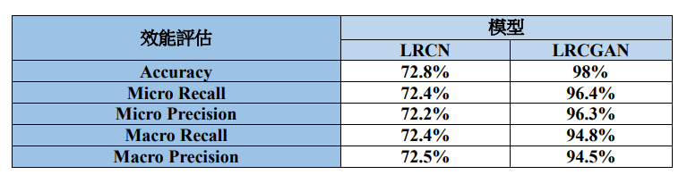
微軟機器損壞數據集進行預測精確度比較
NASA 渦輪數據集進行預測精確度比較

